Slide 1



KHÁM PHÁ
Tìm hiểu về ngày 8/3

Slide 2
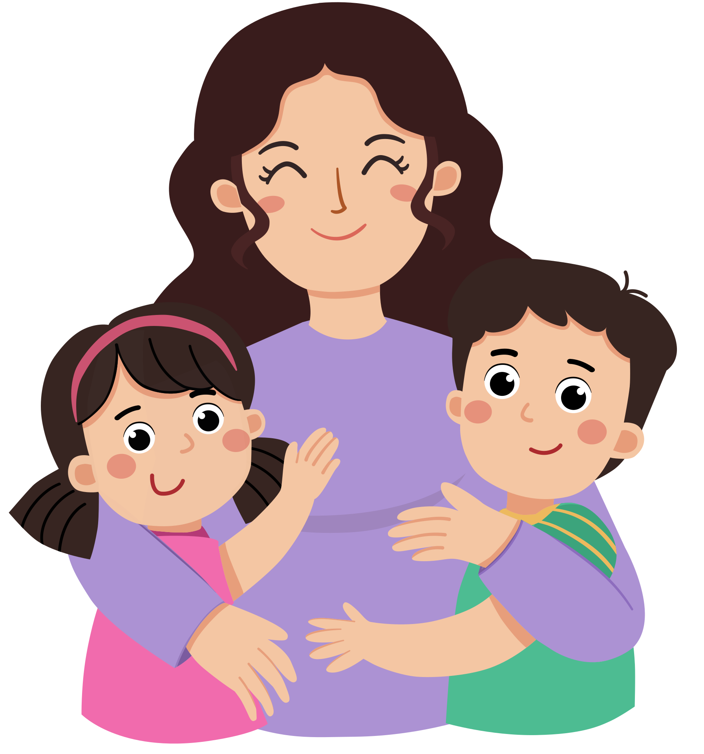

Bài hát
“NGÀY VUI 8/3”

Slide 3

Trò chuyện về ngày 8/3

Slide 4



Tên đầy đủ của ngày 8/3 là gì?
Ngày 8/3 là ngày dành cho những ai?
Ở nhà, có những ai được gọi là phụ nữ?
Những người phụ nữ trong gia đình thường làm những việc gì?

Slide 5


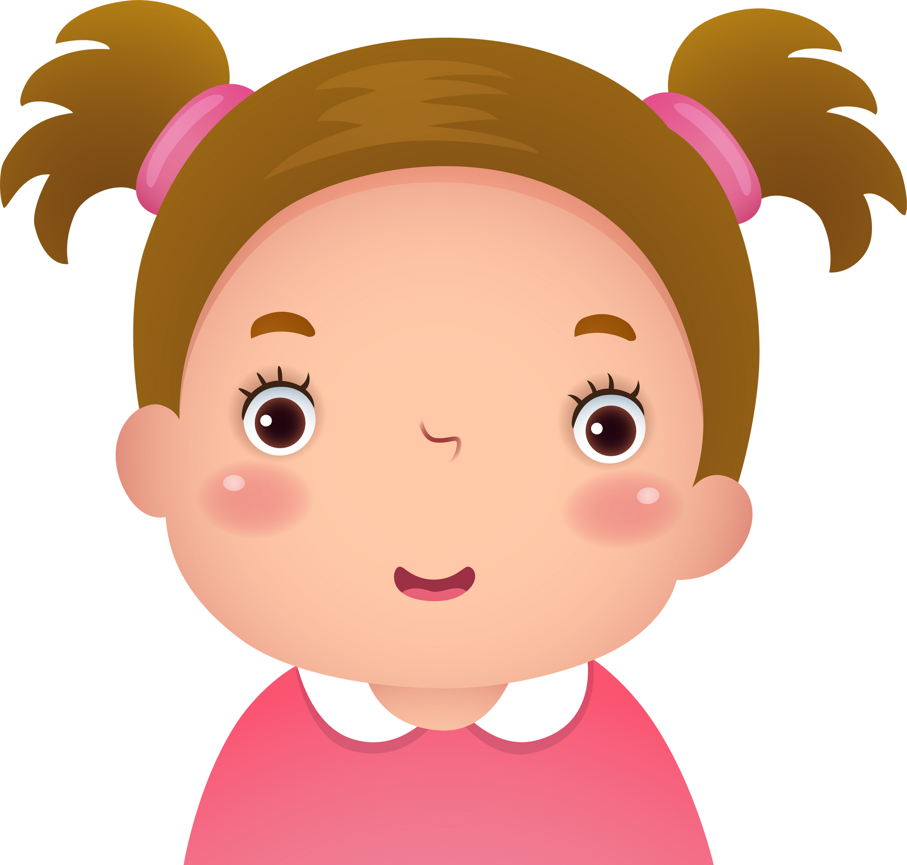
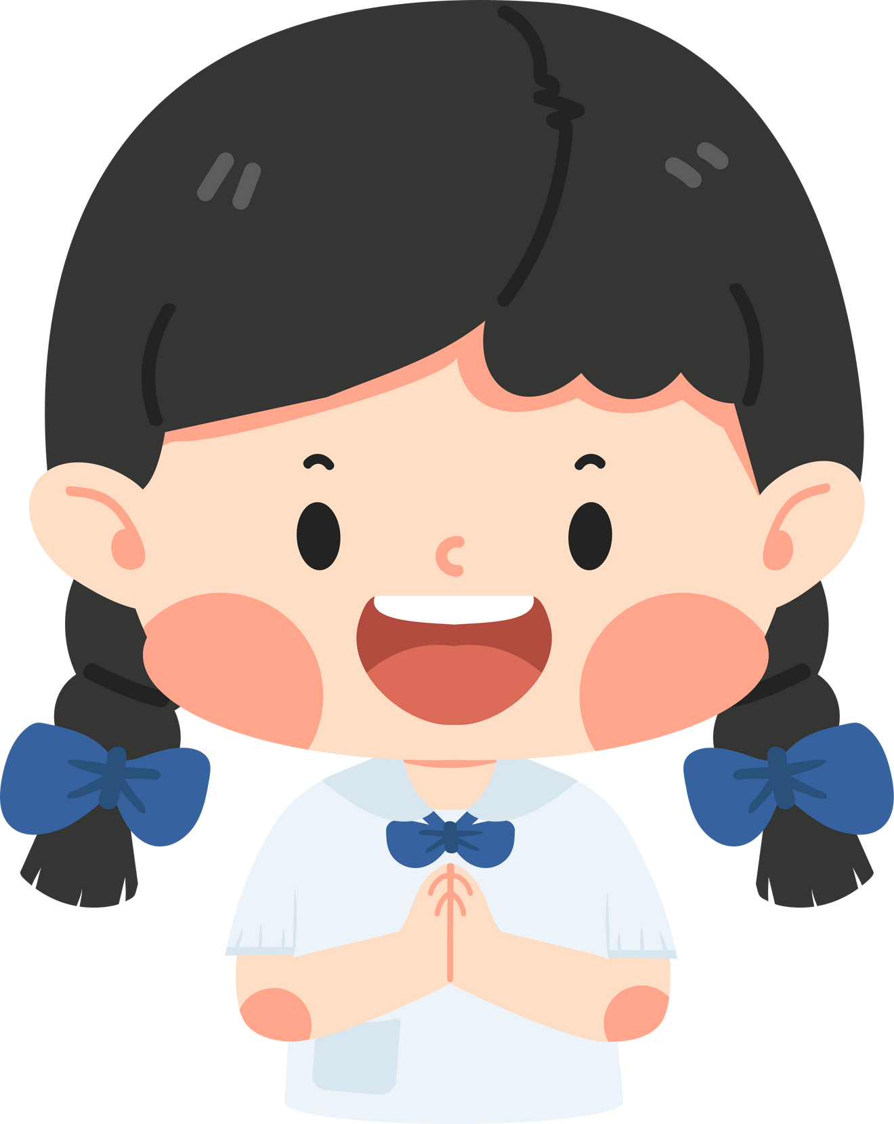
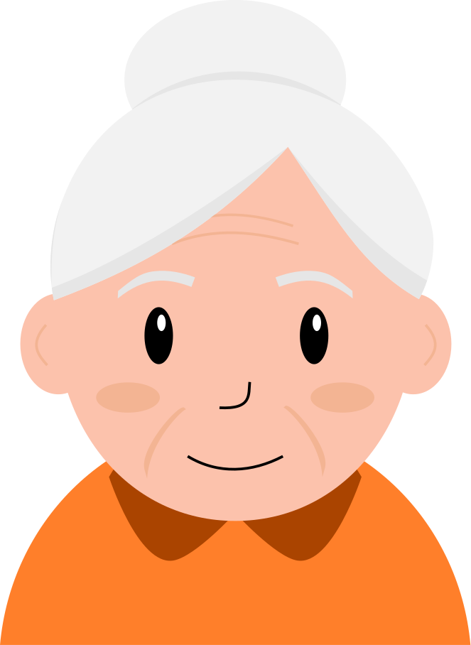


Ngày 8/3-Ngày quốc tế phụ nữ
Chị/em gái
Bạn gái
Bà
Mẹ
Cô giáo

Slide 6
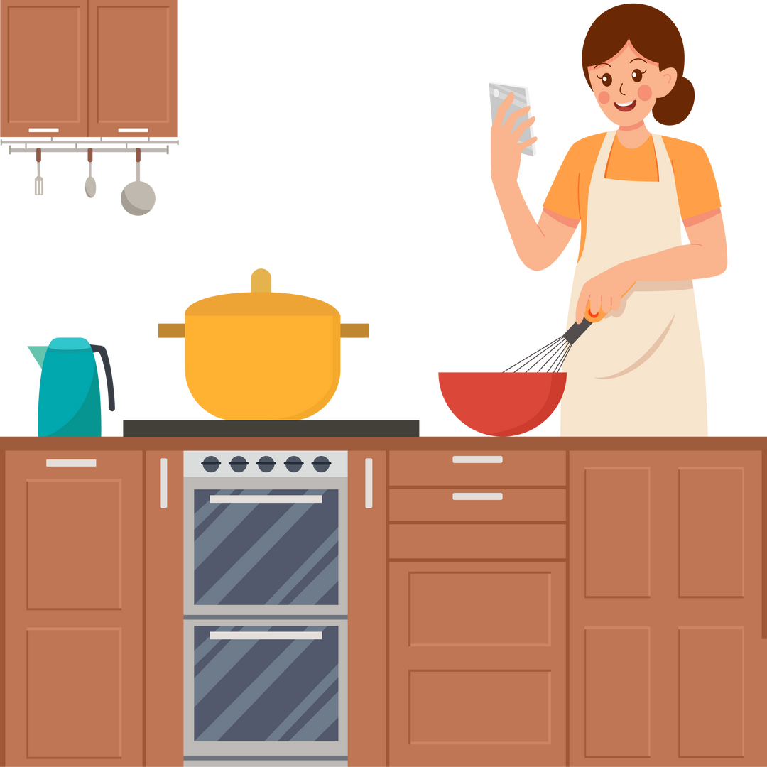
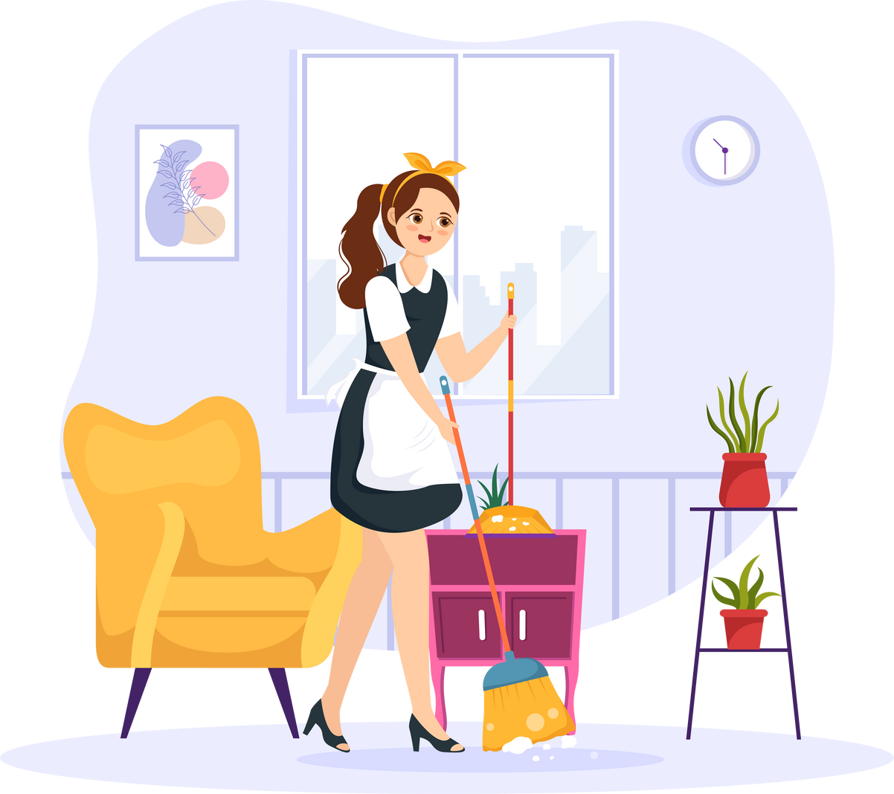
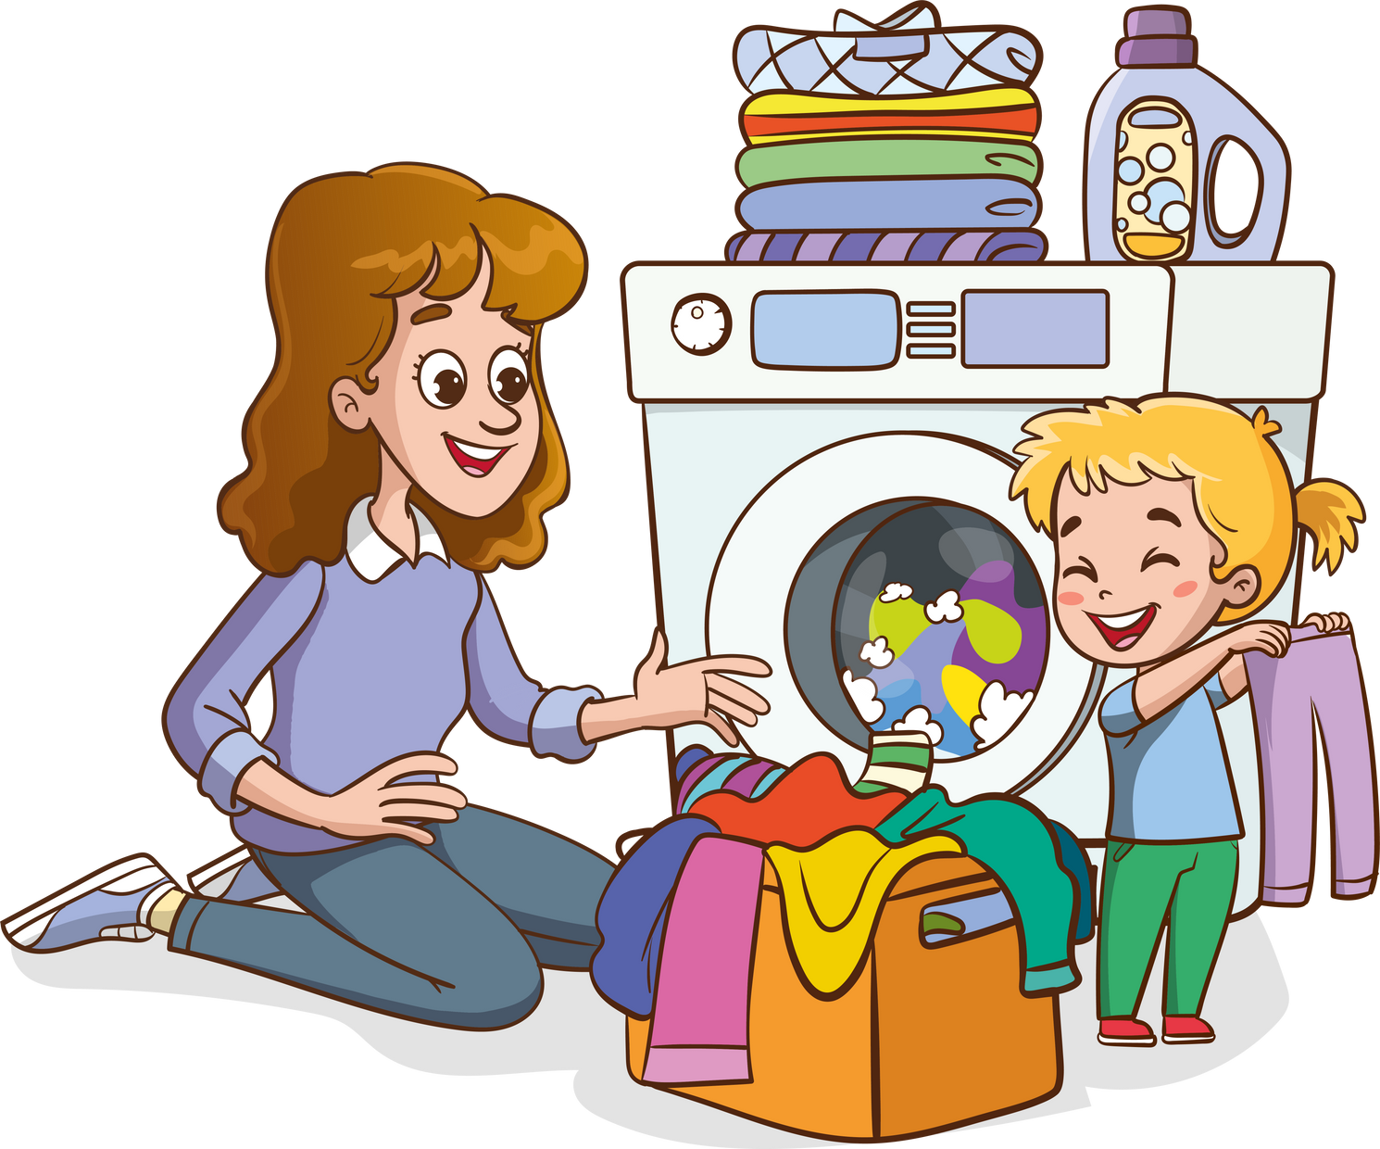
Những công việc thường ngày
Nấu ăn
Dọn dẹp
Quần áo

Slide 7


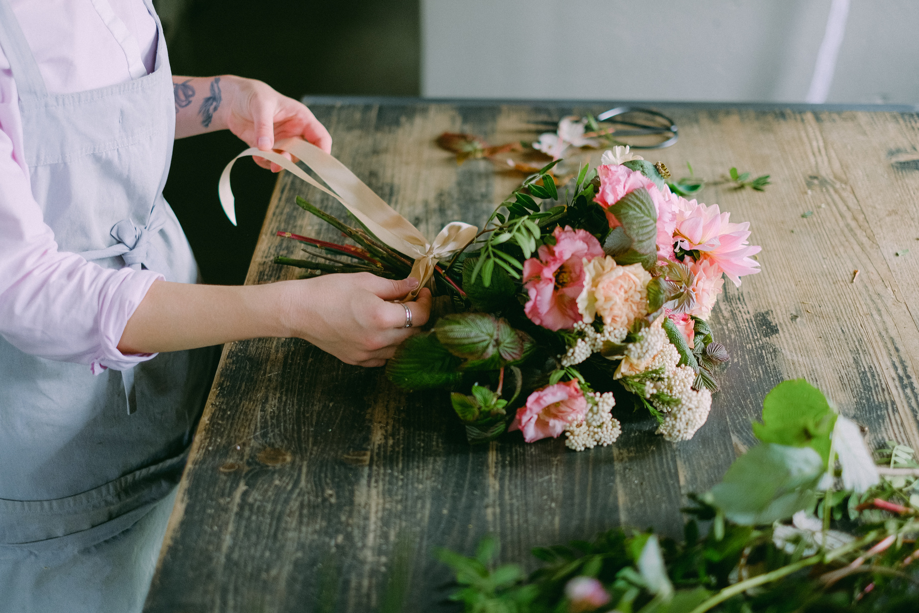
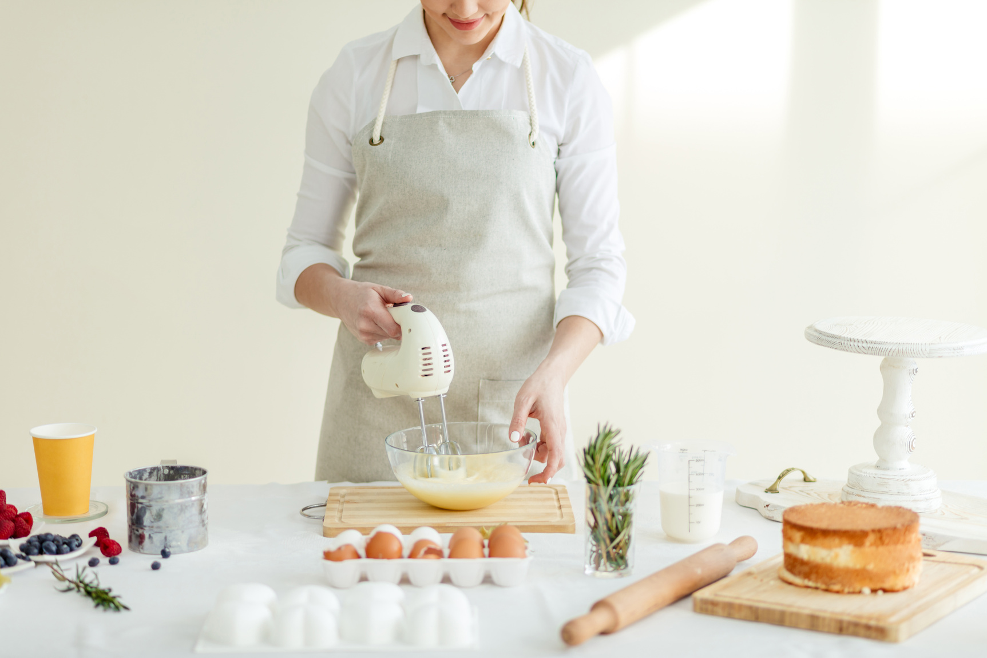
Ngày 8-3 thường diễn ra các hoạt động kỉ niệm gì?
Thi nấu ăn
Thi văn nghệ
Thi cắm hoa

Slide 8


_Bạn nhỏ đang làm gì?
_Tại sao bạn nhỏ lại làm như vậy?
_Khi tặng hoa sẽ nói gì?
_Ngoài tặng hoa có thể làm gì nữa?

Slide 9

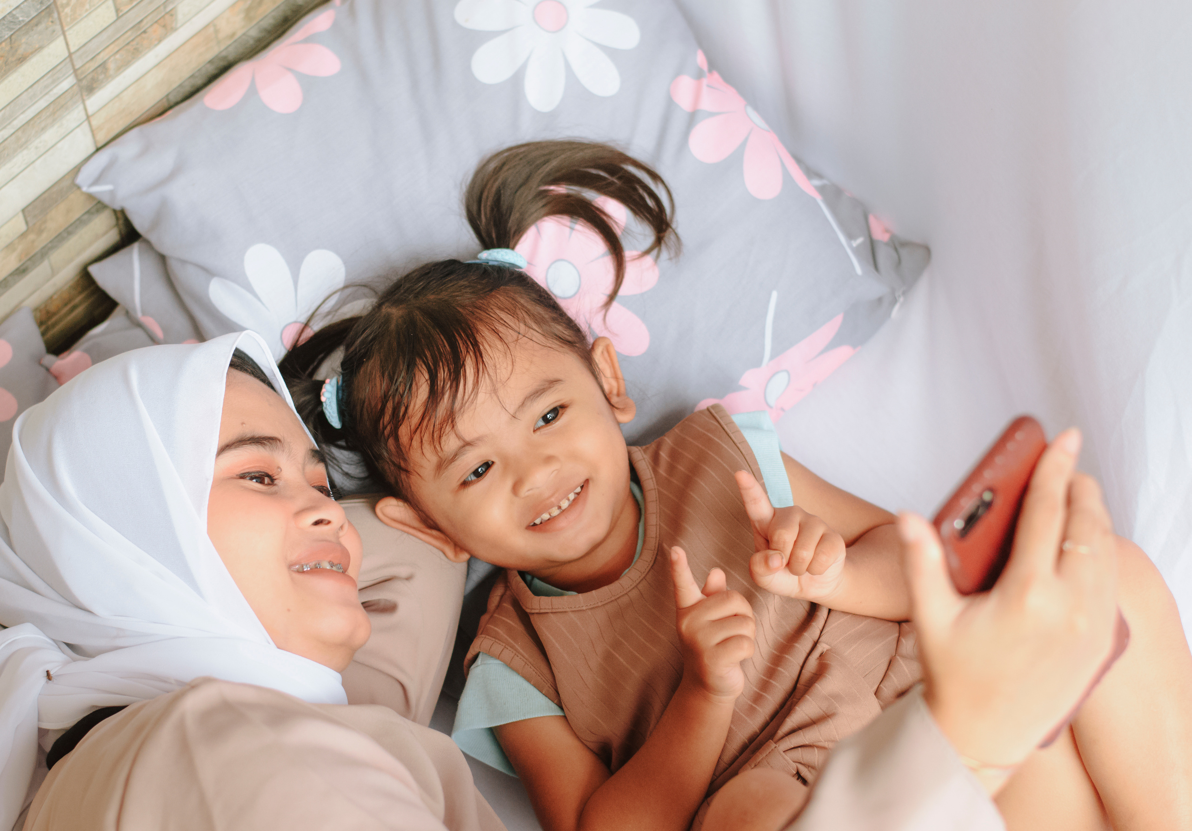
8/3 là ngày tri ân những người phụ nữ xung quanh, các con hãy ngoan ngoãn, yêu quý, kính trọng, vâng lời các bà, các mẹ, cô giáo

